Slide 1
Básico 2 · Clase 2
누가 노래해요?
Básico 2 (A1.2) · Libro 한국어 2, lección 1
누가 노래해요? · ¿Quién canta?
Miércoles 28 de octubre de 2026 · 21:00 (hora de Chile)
Jay Kim · 김재희 선생님
Notes:
21:00, unos segundos. Inicia la grabación en la nube. Saluda a cada uno por su nombre a medida que entra («안녕하세요, ___ 씨!») y pide cámara encendida. Pasa enseguida a L2. Referencia: 한국어 2, lección 1, págs. 6–15 (guía del profesor, págs. 8–17).
Fuente: Portada de la plantilla
Lámina 1

Slide 2
오늘부터 한국어 2 Desde hoy: el libro 한국어 2
Una lección por clase · paso a paso · mucha práctica
Cada clase = una lección del libro 한국어 2
Hoy: lección 1 · 누가 노래해요?
Frases cortas, mucha repetición y mucho hablar
Explicaciones en español, cortitas
Tu material: la hoja de cada clase (llega antes)
¿No entendiste? Di: 네? · 한 번 더요!
오늘부터
한국어 2
Notes:
21:00–21:01 (1 min). En español y con calma: «Desde hoy seguimos un libro coreano hecho para ir paso a paso, 한국어 2: una lección por clase, frases cortas, mucha repetición y la mayor parte del tiempo hablando ustedes.» «Cada martes, el día antes de la clase, les mando por WhatsApp la hoja de la clase: ténganla abierta en el celular, porque la usamos en las salas. No necesitan comprar nada.» Enseña las dos frases de rescate y que las digan una vez en coro: 네? (¿perdón?) y 한 번 더요! (¡otra vez, por favor!). No muestres páginas del libro en pantalla (derechos: ver dudas).
Fuente: Nueva
Lámina 2

Slide 3
복습 퀴즈 Quiz de la clase 1 Class 1 quiz
Lo de la clase 1 · sin nota · Escribe en el chat el número y tu respuesta
저는 의사___ 아니에요.
가 → 저는 의사가 아니에요.
1
저___ 회사원이에요.
는 → 저는 회사원이에요. (también vale 도: 저도 회사원이에요.)
2
형제가 있어요? — 아니요, ___.
없어요.
3
서울에 ___. (살다)
살아요.
4
제 이름은 하나예요. 서울에 살아요. 회사원이에요. → 하나 씨는 학생이에요?
아니요, 회사원이에요. (también vale: 아니요, 학생이 아니에요.)
5
Notes:
21:01–21:04 (3 min). Es el quiz 1 que se prometió en la clase 1, simplificado y sin nota: sirve para ver qué quedó. Lee cada ítem en voz alta, da unos 20 s para escribir en el chat y revela con clic. Celebra en coreano («좋아요! 잘했어요!»). Si varios fallan la 1 o la 2, no lo reexpliques ahora: hoy vemos 이/가 otra vez y eso lo ordena. Si vas atrasado: solo la 1, la 3 y la 5.
Fuente: Nueva (quiz 1 anunciado en la clase 1, simplificado)
Lámina 3

Slide 4





뭐 해요? Ya lo sabes: ¿qué hace? You know this: what is he/she doing?
Verbos que ya conoces
먹어요
마셔요
봐요
읽어요
[머거요]
bebe, toma
ve, mira
[일거요]
come
lee
Notes:
21:04–21:05 (1 min). Puente con lo que ya saben: la guía propone abrir con «뭐 해요?» y los verbos de 한국어 1. Muestra cada imagen sin la palabra y pregunta «뭐 해요?»; responden en coro y después revelas. Cierra: «¡Ya saben decir QUÉ hace alguien! Hoy aprendemos a preguntar QUIÉN lo hace.» Referencia: guía del profesor de 한국어 2, lección 1, pág. 12 (이렇게 해 보세요). Si vas atrasado, sáltala.
Imagen: incluida (dibujo de la casa).
Fuente: Idea de la guía, pág. 12
Lámina 4

Slide 5
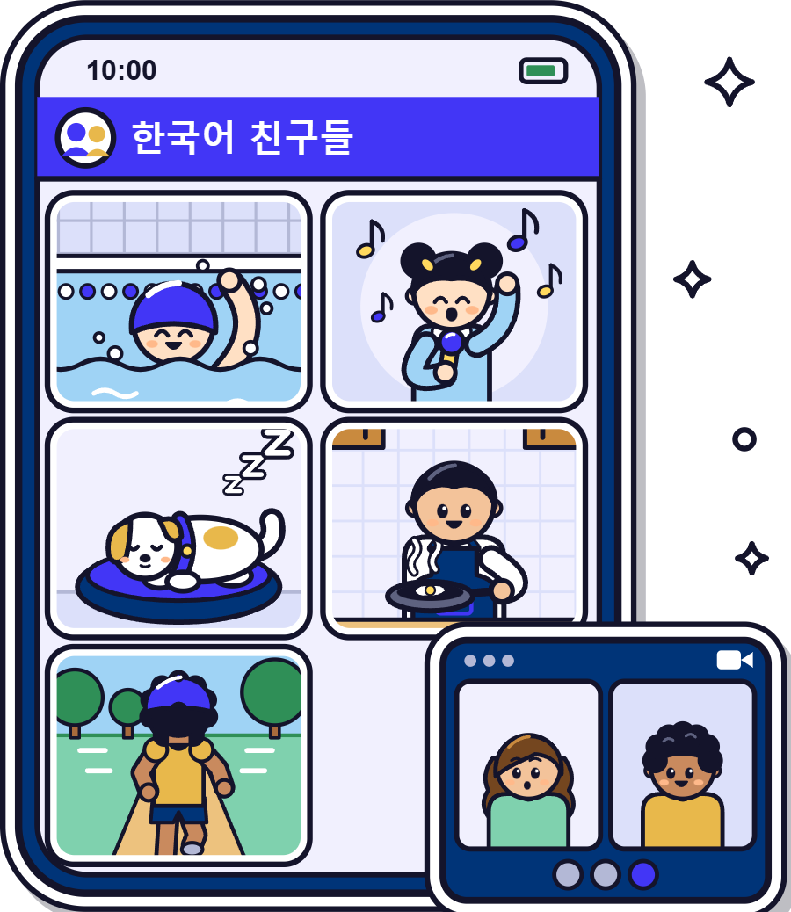
한국어 친구들 Nuestros personajes Our characters
Sábado, 10 de la mañana · el chat del grupo
하나 · 28 · Seúl · oficina
도윤 · 33 · cocinero · papá de 서아
서아 · 6 años
콩이 · el perrito de 도윤
발렌티나 · 30 · Chile · estudia coreano
마테오 · 25 · México · estudia coreano
Notes:
21:05–21:07 (2 min). Presenta a los personajes que nos acompañan todo el curso (son de la casa, no del libro). 발렌티나 (chilena) y 마테오 (mexicano) viven en Seúl y estudian coreano allá. Es sábado: 발렌티나 y 마테오 están en videollamada y miran las fotos del chat de grupo «한국어 친구들». Señala cada foto y pregunta lo que ya saben: «뭐 해요?» (공부해요, 자요… lo que salga); si no sale, di tú la palabra y que repitan. Termina con suspenso: «누가 수영해요? ¿Quién?… Escuchemos.» Referencia: 한국어 2, lección 1, pág. 6 (imagen de apertura; esta escena es original).
Imagen: incluida (dibujo de la casa).
Fuente: Nueva (personajes de la casa)
Lámina 5

Slide 6
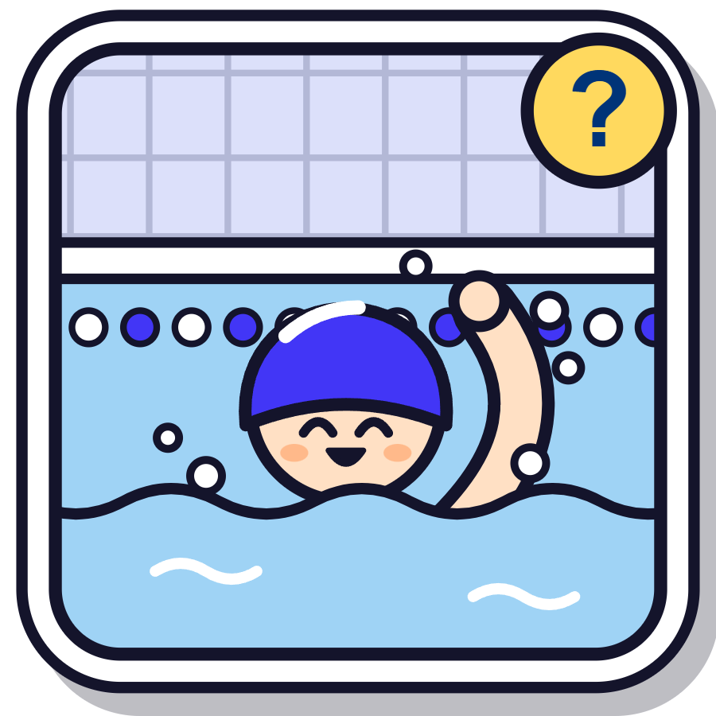

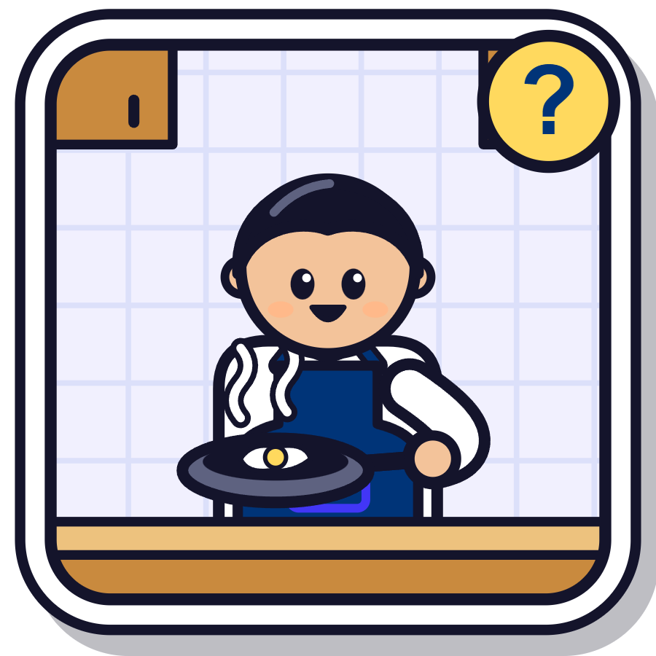

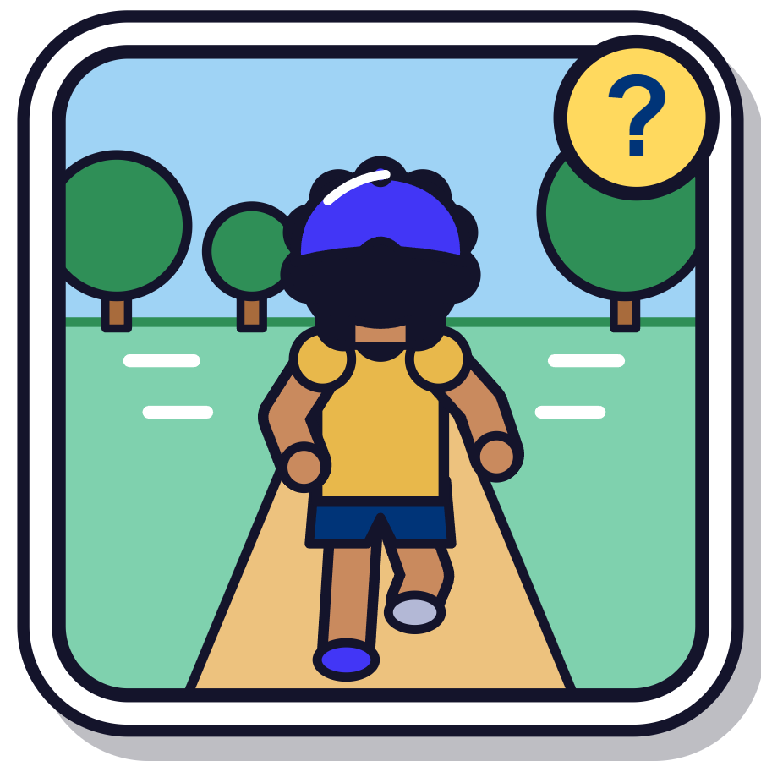
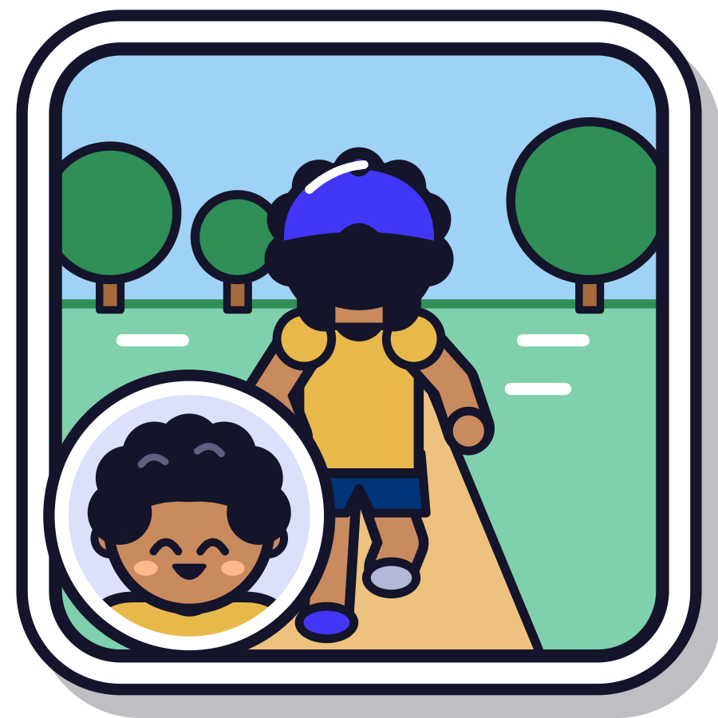
누가 수영해요? La conversación The conversation
발렌티나 y 마테오 miran las fotos · escucha y repite
와! 누가 수영해요?
하나 씨가 수영해요.
도윤 씨가 노래해요?
Valentina · ¡Wow! ¿Quién está nadando?
Mateo · Está nadando 하나.
Valentina · ¿Canta 도윤?
아니요, 서아가 노래해요.
누가 운동해요? 마테오 씨?
네, 제가 운동해요! 하하.
Mateo · No, la que canta es 서아.
Valentina · ¿Quién hace ejercicio? ¿Tú, Mateo?
Mateo · ¡Sí, soy yo quien hace ejercicio! Jaja.
Notes:
21:07–21:09 (2 min). Paso 1, escuchar: dos veces, sin explicar, mientras miran las fotos de L5. Los clips son todos con voz femenina: pon el audio de las líneas de 발렌티나 y lee tú las de 마테오 (o léela entera tú, cambiando la voz). Paso 2, repetir: línea por línea en coro; luego tú haces de 발렌티나 y el grupo de 마테오, y al revés. Recién ahí, 15 s en español: «누가 es ‘¿quién?’ cuando alguien HACE algo. Y fíjense en la última: ‘soy yo’ es 제가.» No expliques más: la regla viene en L13–L14. Referencia: 한국어 2, lección 1, págs. 6 y 8 (la estructura de la lección; esta conversación es original).
Imagen: incluida (dibujo de la casa).
Fuente: Nueva (personajes de la casa)
Lámina 6

Slide 7
¿Entendiste? Did you get it?
Mira las fotos del chat · Responde en coro o en el chat
누가 수영해요?
하나 씨가 수영해요.
1
서아가 뭐 해요?
노래해요.
2
도윤 씨가 노래해요?
아니요, 서아가 노래해요.
3
누가 운동해요?
마테오 씨가 운동해요.
4
Notes:
21:09–21:10 (1 min). Pregunta en coreano; responden en coro o en el chat y revelas con clic. Basta con respuestas cortas («하나 씨요!»): tú repites la frase completa y el grupo la repite contigo. En la 3 también vale «아니요, 도윤 씨는 요리해요» (corrige la acción, no la persona): felicita y pregunta «누가 노래해요?». Si nadie contesta la 3, vuelve a la línea 4 de L6.
Imagen: incluida (dibujo de la casa).
Fuente: Nueva
Lámina 7

Slide 8


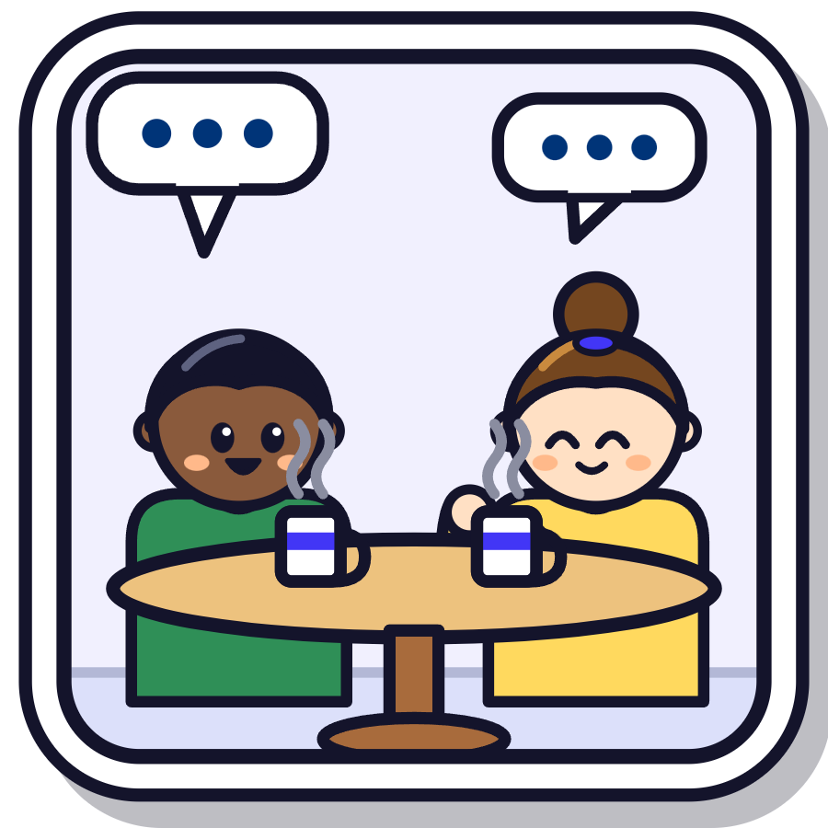
배워 봐요 Palabras nuevas (1) New words (1)
palabra + 해요 = hacer: 노래 (canción) + 해요 = cantar
노래해요
수영해요
운동해요
이야기해요
canta
nada (hace natación)
hace ejercicio, entrena
conversa, habla (con alguien)
Notes:
21:10–21:12 (2 min). Como sugiere la guía: primero la imagen sola («뭐 해요?»), después revelas la palabra, audio, coro dos veces y una vez individual con 2 alumnos. Truco en español: «노래 es canción; 노래 + 해요 = hacer canción = cantar. Igual 수영 (natación), 운동 (ejercicio) e 이야기 (conversación).» 운동해요 es ‘hacer ejercicio’ en general (gimnasio, trotar), no ‘jugar fútbol’. Referencia: 한국어 2, lección 1, pág. 7 (배워 봐요); guía, pág. 9.
Imagen: incluida (dibujo de la casa).
Fuente: Vocabulario de la lección 1 (pág. 7); imágenes nuevas
Lámina 8

Slide 9






배워 봐요 Palabras nuevas (2) New words (2)
자요 y 일어나요 no llevan 해요 · las 2 últimas son extra
전화해요
공부해요
자요
llama, habla por teléfono
estudia
duerme
일어나요
일해요
요리해요
[이러나요]
trabaja (extra)
cocina (extra)
se levanta, se despierta
Notes:
21:12–21:14 (2 min). Mismo ritual: imagen → «뭐 해요?» → palabra → audio → coro ×2. 자요 y 일어나요 no llevan 해요: se aprenden tal cual. Las dos últimas no están en el libro: «las sumamos porque son de su vida: el trabajo y la cocina (도윤 es cocinero)». Para los de julio, 공부해요, 자요, 일어나요, 일해요 y 요리해요 son repaso: que ellos las digan primero. Referencia: 한국어 2, lección 1, pág. 7 (배워 봐요).
Imagen: incluida (dibujo de la casa).
Fuente: Vocabulario de la lección 1 (pág. 7) + 2 extra
Lámina 9

Slide 10
읽어 봐요 Lean en voz alta Read aloud
Lo que se escribe no siempre es lo que suena
일어나요
전화해요
수영해요
이야기해요
[이러나요]
habla rápida: [저놔해요]
영, no 용
forma corta, muy común: 얘기해요
Notes:
21:14–21:15 (1 min). 일어나요: la ㄹ pasa a la sílaba siguiente [이러나요] (igual que 읽어요 [일거요] de L4). 전화해요 se pronuncia [전화해요]; en habla rápida la ㅎ se debilita y se oye [저놔해요]: tienen que reconocerlo, pero no hace falta imitarlo. 수영해요: ㅕ (boca abierta), no ㅛ (boca redonda). 이야기해요: la forma corta 얘기해요 también es correcta y muy común (también por escrito, en mensajes); en clase usamos 이야기해요. Coro de las 4 y listo.
Fuente: Nueva
Lámina 10

Slide 11
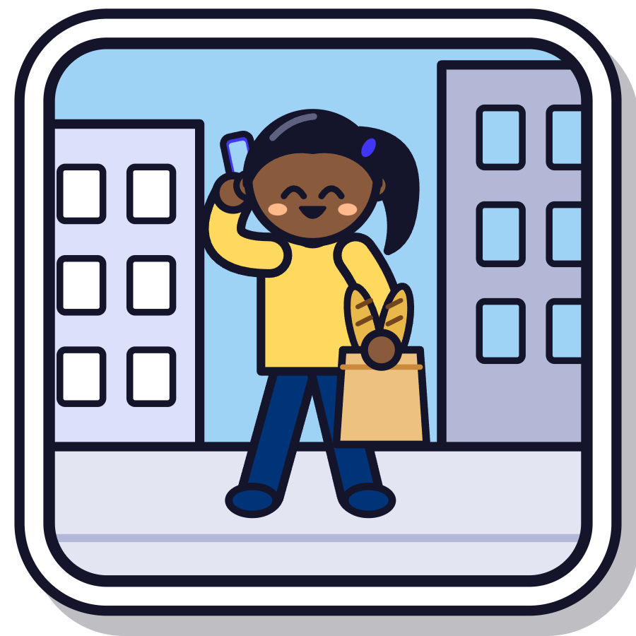
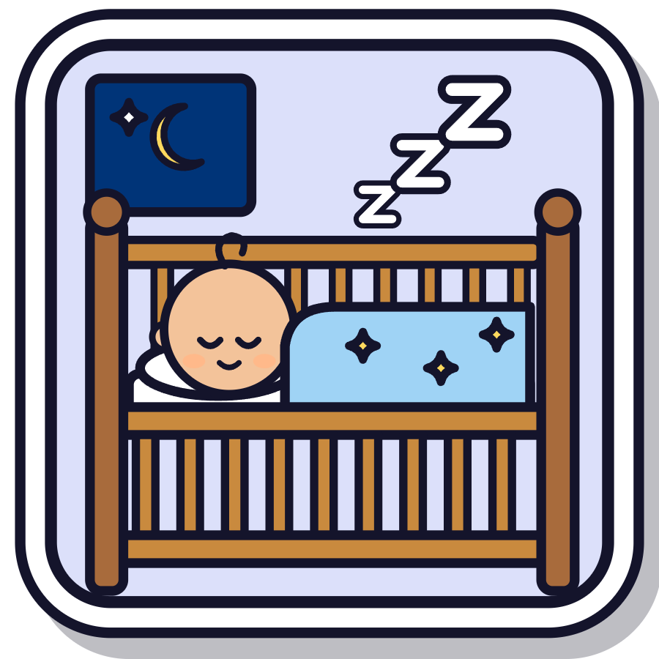

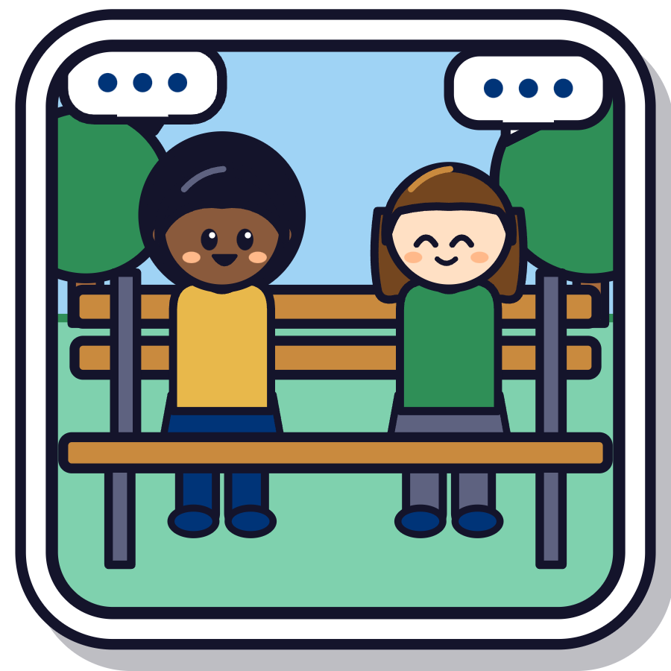
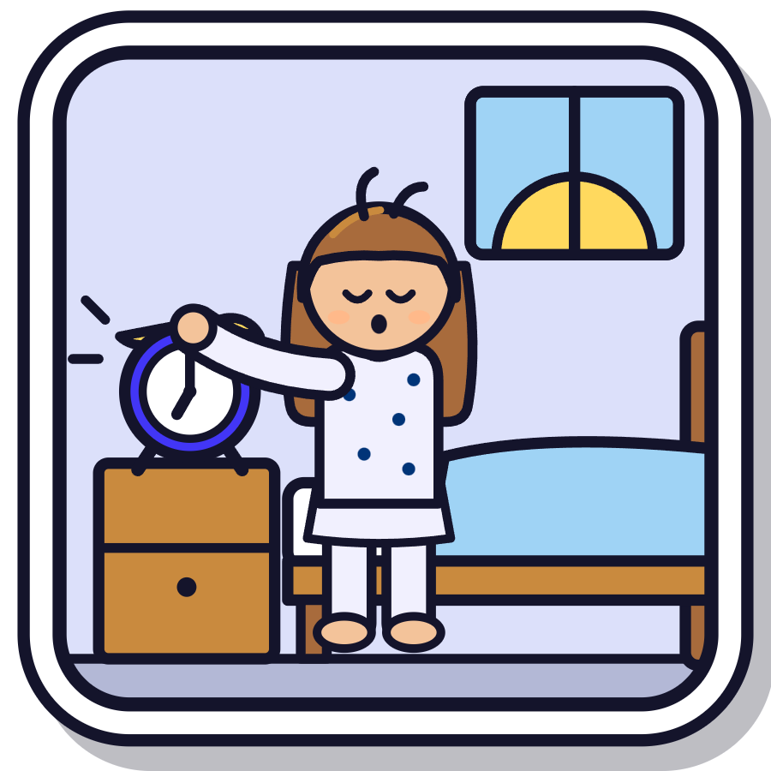

뭐 해요? Relámpago: ¿qué hace? Lightning round: what is he/she doing?
El primero que lo dice gana el punto · Mira la imagen y dilo en voz alta (o en el chat)
1
2
3
뭐 해요?
뭐 해요?
뭐 해요?
전화해요.
자요.
수영해요.
4
5
6
뭐 해요?
뭐 해요?
뭐 해요?
이야기해요.
일어나요.
노래해요.
Notes:
21:15–21:16 (1 min). Adaptación a Zoom del juego de la guía (tarjetas con dibujo: quien dice primero la palabra se lleva la tarjeta). Señalas una imagen; el primero que la dice (micrófono abierto o chat) gana el punto; revelas con clic. Ritmo rápido, 10 s por imagen. Referencia: guía del profesor, lección 1, pág. 10 (함께 해 봐요). Si vas atrasado, solo 3 imágenes.
Imagen: incluida (dibujo de la casa).
Fuente: Idea de la guía, pág. 10
Lámina 11

Slide 12
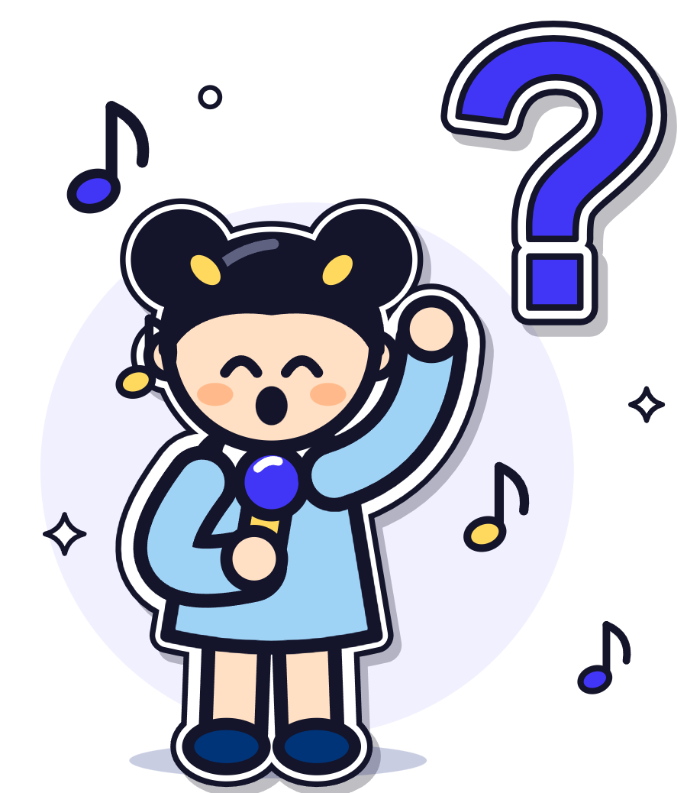
누가? La pregunta: ¿quién? The question: who?
누가 노래해요?
¿Quién canta?
Paso 1: escucha · paso 2: repite
Notes:
21:16–21:17 (1 min). Audio dos veces; coro dos veces; dos alumnos solos. Entonación: el tono más alto va en 누가 y el final baja (누가 노래해요?↘). Ojo: si 누가 se dice suave y el final sube (누가 노래해요?↗), significa ‘¿alguien está cantando?’. Cambia el verbo y que lo digan ellos: «누가 자요? 누가 공부해요? 누가 요리해요?». Referencia: 한국어 2, lección 1, pág. 6 (el título de la lección es la estructura misma).
Imagen: incluida (dibujo de la casa).
Fuente: Estructura de la lección 1 (pág. 6)
Lámina 12

Slide 13
누구예요? · 누가 해요? ¿누구 o 누가? 누구 or 누가?
Con 가, dos palabras se encogen: nunca 누구가 ni 저가
Ya lo sabes: ¿quién es?
Nuevo: ¿quién hace…?
Respuesta: yo
누구예요?
누구 + 가 → 누가
저 + 가 → 제가
누구예요?
이분은 누구예요?
누가 노래해요?
누가 자요?
누가 공부해요?
제가 노래해요.
제가 공부해요.
Corta: 저요!
Notes:
21:17–21:19 (2 min). Explicación en 2 frases: «누구 es ‘quién’. Cuando ese quién HACE algo, le pegamos 가 y se encoge: 누가 (nunca 누구가). Lo mismo con ‘yo’: 저 + 가 = 제가, ‘soy yo quien…’.» Respuesta corta a ‘¿quién?’: 저요! (no 제가 a secas). Pruébalo con humor: señálate y pregunta «누가 선생님이에요?» → tú: «저요! 제가 선생님이에요!». Luego «누가 학생이에요?» → que respondan todos: «저요! 제가 학생이에요!». Y «누가 칠레 사람이에요?» → los chilenos: «저요! 제가 칠레 사람이에요!» (repasa la clase 1).
Fuente: Nueva
Lámina 13

Slide 14
이/가 La respuesta: ¿이 o 가? The answer: 이 or 가?
Quien hace la acción lleva 이 o 가 · misma regla que 이에요/예요
Termina en consonante
Termina en vocal
Compañeros adultos: nombre + 씨
+ 이
+ 가
씨 + 가
남편이 노래해요.
동생이 자요.
엄마가 요리해요.
서아가 노래해요.
하나 씨가 수영해요.
마테오 씨가 운동해요.
Notes:
21:19–21:20 (1 min). Primero lee las 6 frases, una por una, y el grupo las repite en coro, sin explicar nada. Después, 15 s: «Quien hace la acción lleva 이 si termina en consonante y 가 si termina en vocal, igual que 이에요/예요. A un compañero adulto, nombre + 씨가; a un niño (서아), a la mascota (콩이) o a ti mismo, sin 씨.» (La pronunciación de 남편이 [남펴니] y la partícula que se cae en la calle están en el plan, §1, por si preguntan.)
Fuente: Nueva
Lámina 14

Slide 15
이? 가? ¿이 o 가? 이 or 가?
Paso 3: práctica controlada · Di la palabra con su 이 o su 가
1
엄마
엄마가
2
동생
동생이
3
남편
남편이
4
친구
친구가
5
누구
누가
6
저
제가
Notes:
21:20–21:21 (1 min). Coro rápido: dices la palabra, el grupo responde con su partícula y revelas. Después, 2 alumnos solos con la 3 y la 6. 남편이 suena [남펴니]. Si alguien dice 누구가 o 저가, sonríe y di la forma correcta dos veces; el alumno la repite.
Fuente: Nueva
Lámina 15

Slide 16
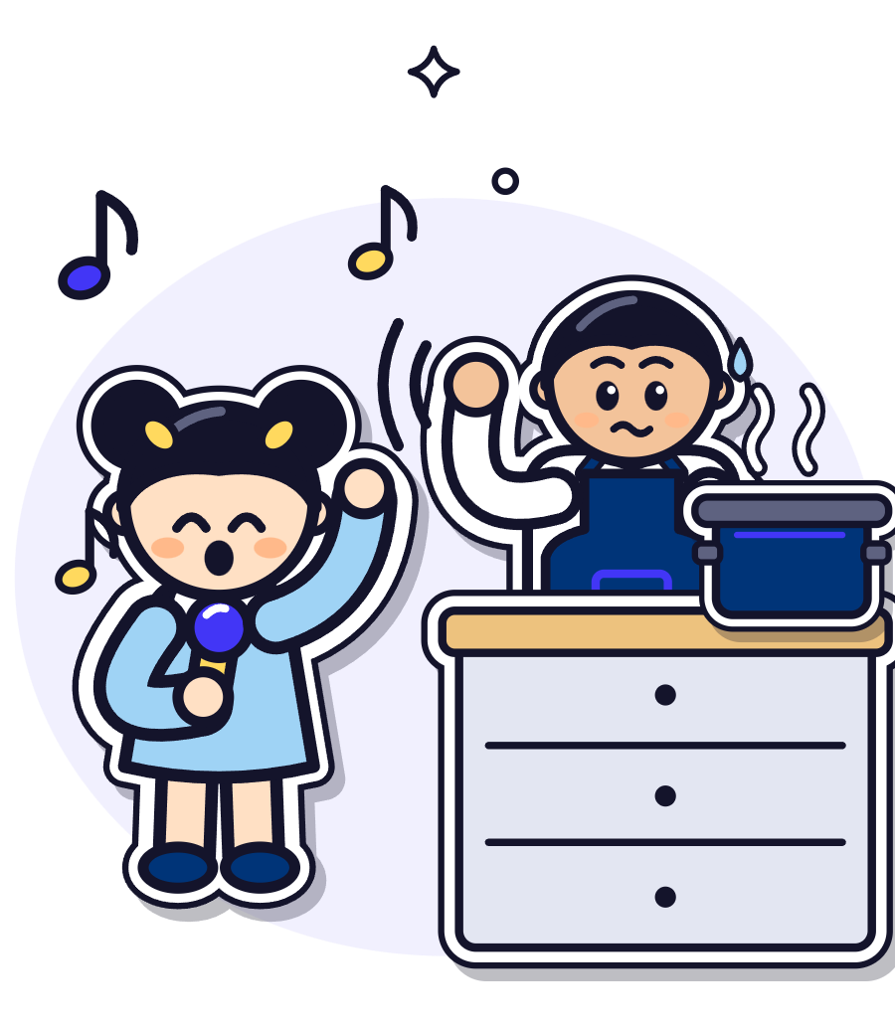
Para corregir: 아니요, … To correct: 아니요, …
아니요, 서아가
노래해요.
No, la que canta es 서아.
도윤 씨가 노래해요? → …
Notes:
21:21–21:22 (1 min). Audio y coro. «Si alguien adivina mal, 아니요 y la persona correcta con 이/가.» Tres preguntas trampa con la escena 1 (responden en coro): «하나 씨가 자요?» → «아니요, 콩이가 자요.» · «서아가 수영해요?» → «아니요, 하나 씨가 수영해요.» · «도윤 씨가 운동해요?» → «아니요, 마테오 씨가 운동해요.» Si alguien responde sobre la persona preguntada («아니요, 하나 씨는 수영해요» / «아니요, 도윤 씨는 요리해요»), es correcto: felicítalo y pide además quién lo hace («누가 자요?»). Referencia: 한국어 2, lección 1, pág. 8.
Imagen: incluida (dibujo de la casa).
Fuente: Estructura de la lección 1 (pág. 8); frase nueva
Lámina 16

Slide 17
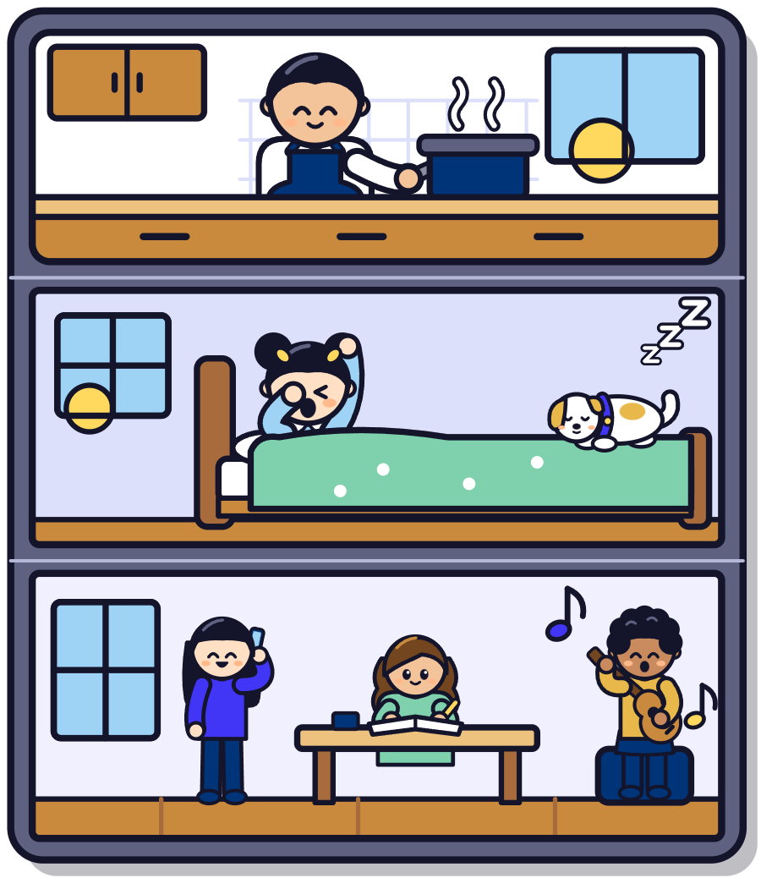
연습해요 Practica: ¿quién? Practice: who?
Domingo en la casa de 도윤 · Mira la imagen y responde con la frase completa
1
누가 요리해요?
도윤 씨가 요리해요.
2
누가 일어나요?
서아가 일어나요.
3
콩이가 뭐 해요?
콩이가 자요.
4
누가 전화해요?
하나 씨가 전화해요.
5
누가 공부해요? 하나 씨?
아니요, 발렌티나 씨가 공부해요.
6
마테오 씨가 뭐 해요?
마테오 씨가 노래해요.
Notes:
21:22–21:24 (2 min). Paso 3, práctica controlada: preguntas tú, el grupo responde en coro con la frase completa y revelas. En la 4 y la 5, pregunta a un alumno por su nombre. En la 3 y la 6 también vale la respuesta corta («자요.» / «노래해요.»). Si alguien responde solo con el nombre, completa tú la frase y que la repita. Esta imagen se usa de nuevo en el drill (L21). Referencia: 한국어 2, lección 1, págs. 9–10 (연습해요; aquí oral y con una escena original).
Imagen: incluida (dibujo de la casa).
Fuente: Nueva (tipo de actividad del libro, págs. 9–10)
Lámina 17

Slide 18
연습해요 Completa Fill in the blank
누가 · 이/가 · 제가 · Escribe en el chat lo que falta
1
___ 전화해요? — 하나 씨가 전화해요.
누가
2
누가 자요? — 콩이___ 자요.
가 → 콩이가
3
누가 공부해요? — 학생___ 공부해요.
이 → 학생이
4
발렌티나 씨가 수영해요? — 아니요, 하나 씨___ 수영해요.
가 → 하나 씨가
5
누가 요리해요? — (yo) ___ 요리해요.
제가
6
누가 일어나요? — (mi hermano/a menor) ___ 일어나요.
동생이 (también vale: 남동생이 / 여동생이)
Notes:
21:24–21:26 (2 min). Escriben en el chat; esperas que respondan 3 o 4 y revelas. Lee la frase completa en voz alta y el grupo la repite. Fíjate en la 5: si escriben 저는, explica en una frase: «a ‘¿quién?’ se responde con 이/가: 제가». Referencia: 한국어 2, lección 1, pág. 10 (그림을 보고 써 보세요; aquí con frases originales).
Fuente: Nueva (tipo de actividad del libro, pág. 10)
Lámina 18

Slide 19
우리 집 Ahora tú: tu casa Your turn: your home
Paso 4: sobre ti, de verdad
누가 요리해요?
누가 운동해요?
누가 노래해요?
누가 한국어를 공부해요?
엄마가 · 아빠가 · 남편이 · 아내가 · 동생이 · 친구가 · 제가
Trampa: 누가 요리해요? 동생? → 아니요, 제가 요리해요!
우리 집
Notes:
21:26–21:27 (1 min). Pregunta a 2 o 3 alumnos por su nombre («___ 씨, 누가 요리해요?») y que respondan la verdad sobre su casa. Si dicen «저는 요리해요», reformula sin corregir: «아, 제가 요리해요! 좋아요!». Quien vive solo: «제가 요리해요, 제가 운동해요… 제가 다 해요!» (con risa). Antes de cerrar, una pregunta trampa a 1 alumno con lo que te acaba de contar (si dijo «제가 요리해요», pregunta «누가 요리해요? 동생?») para que corrija con 아니요: «아니요, 제가 요리해요!». Termina con la 4 para todos: «누가 한국어를 공부해요?» → coro: «저요! 제가 공부해요!». 남편 y 아내 son de la clase 1.
Fuente: Nueva
Lámina 19

Slide 20



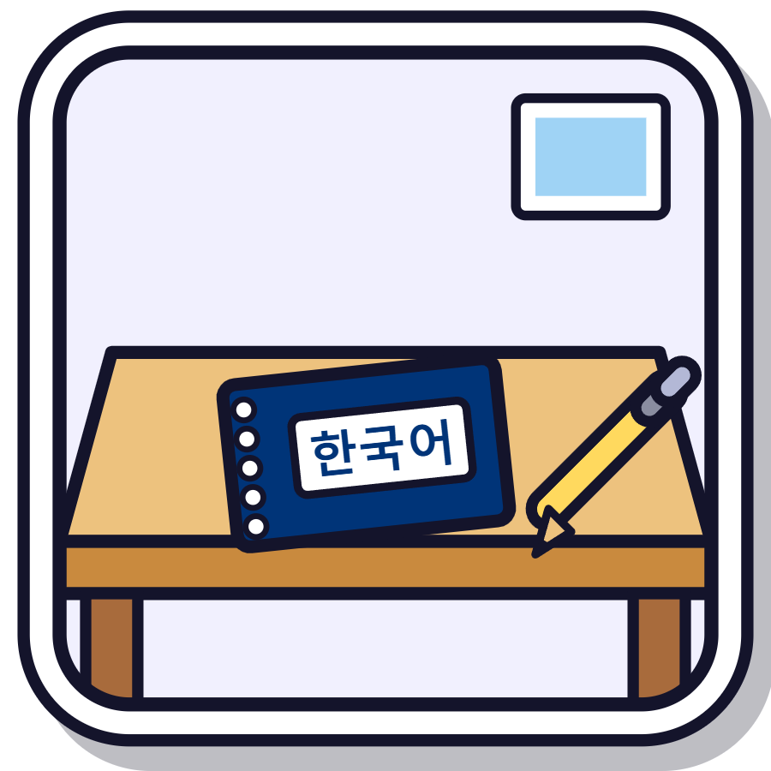
들어 봐요 Escucha: ¿quién? Listen: who?
Jay lee 4 conversaciones cortas · cuidado con las trampas · Escucha y escribe en el chat el número y el nombre: 1 발렌티나
1
2
3
4
노래해요
자요
수영해요
공부해요
발렌티나 씨가 노래해요.
마테오 씨가 자요.
도윤 씨가 수영해요.
하나 씨가 공부해요.
Notes:
21:27–21:30 (3 min). Guion original para leer en vivo, cambiando un poco la voz para cada persona. 1) 가: 누가 노래해요? 하나 씨? — 나: 아니요, 발렌티나 씨가 노래해요. 2) 가: 누가 자요? 콩이? — 나: 아니요, 마테오 씨가 자요. 하하. 3) 가: 누가 수영해요? — 나: 도윤 씨가 수영해요. 4) 가: 서아가 공부해요? — 나: 아니요, 하나 씨가 공부해요. Primera vuelta a velocidad normal; escriben en el chat «1 발렌티나», etc. Segunda vuelta un poco más lenta para que corrijan. Revelas. Tercera vuelta: repiten después de cada línea. Las trampas (하나, 콩이, 서아) obligan a escuchar el final. Referencia: 한국어 2, lección 1, pág. 12 (들어 봐요); guía, pág. 14.
Imagen: incluida (dibujo de la casa).
Fuente: Nueva (tipo de actividad del libro, pág. 12)
Lámina 20

Slide 21
빨리빨리! Drill en cadena Chain drill
Pregunta → responde → pregunta al siguiente
Miren la casa de 도윤 (domingo)
A pregunta: 누가 ___요?
B responde: 하나 씨가 / 서아가 / 콩이가 ___요.
B le pregunta a C, y así
Trampa: 누가 자요? 마테오 씨? → 아니요, 콩이가 자요!
Orden: el que Jay pega en el chat
Notes:
21:30–21:31:30 (1 min 30 s). Pega en el chat el orden de los nombres (lo tienes listo antes de clase). Ritmo: 10 s por turno; tú empiezas preguntándole al primero. Pueden preguntar la verdad o una trampa (con 아니요). 서아 y 콩이 van sin 씨: si alguien dice «서아 씨가», repite «서아가» y sigue. Corrige solo reformulando, sin parar la cadena. Con 3 o menos alumnos, haz dos vueltas.
Imagen: incluida (dibujo de la casa).
Fuente: Nueva
Lámina 21

Slide 22
같이 해요 Mímica relámpago Lightning charades
Jay le manda un verbo por privado a 3 personas
3 personas reciben un verbo por chat privado
Las 3 lo actúan a la vez, sin hablar
Jay pregunta: 누가 노래해요?
Todos: ___ 씨가 노래해요!
Trampa: 누가 자요? ___ 씨? → 아니요, ___ 씨가 자요!
같이
해요
Notes:
21:31:30–21:33:30 (2 min). Versión Zoom del 같이 해요 del libro (3–4 alumnos actúan y el resto dice quién hace qué). Pide vista de galería. Ronda 1: manda por chat privado 노래해요 / 수영해요 / 전화해요 a 3 alumnos; actúan a la vez; preguntas «누가 노래해요?», «누가 수영해요?» y una trampa. Ronda 2 con otros 3 (si son menos de 6, actúan los que no actuaron y completan los que ya actuaron): 자요 / 일어나요 / 운동해요. Aquí sí se usan los nombres reales de los alumnos (en vivo; no van en los materiales). Referencia: 한국어 2, lección 1, pág. 13 (같이 해요); guía, pág. 15.
Fuente: Idea del libro (pág. 13) y de la guía (pág. 15)
Lámina 22

Slide 23
이야기해요 Salas: 19 minutos Breakout rooms: 19 minutes
En parejas o tríos · Jay pega las instrucciones en el chat
1 · 이야기해요 (8 min): tu casa · tabla «Para la sala» de tu hoja
누가 요리해요? · 누가 운동해요? · 누가 노래해요? · 누가 일해요?
Anota las respuestas de tu compañero en 한글
2 · 같이 해요 (8 min): encuentra las 4 diferencias
3 · Minuto libre (3 min): lo que quieran, en coreano
이야기해요
Notes:
21:33:30–21:34:15 (45 s). Explica todo ahora: en las salas no ven tu pantalla. Pega en el chat el texto de las salas (está listo en el plan, §3) y pide que le saquen una captura: dentro de la sala no siempre se ve el chat principal. La misma tarjeta está en su hoja («Para la sala»). Si hace falta, reenvía lo esencial con «Difundir mensaje a todas las salas». Parte 1: se turnan, A pregunta las 4 y B responde la verdad sobre su casa; luego al revés; anotan en 한글. Referencia: 한국어 2, lección 1, pág. 11 (이야기해요; aquí con preguntas personales).
Fuente: Nueva (tipo de actividad del libro, pág. 11)
Lámina 23

Slide 24
같이 해요 Encuentra las 4 diferencias Spot the 4 differences
A abre solo la imagen A · B, solo la B
A pregunta: 누가 수영해요?
B mira su imagen: ___ 씨가 / 서아가 수영해요.
¿Igual? 네, 맞아요! · ¿Distinto? 아니요! ___ 씨가 / 서아가 …
Una pregunta cada uno · 6 acciones
Anoten las diferencias · al final, miren las dos imágenes
En trío: C abre las dos y es el árbitro
같이
해요
Notes:
21:34:15–21:35 (45 s). Antes de abrir las salas, manda al chat las imágenes A y B (S02_Imagen_A.png y S02_Imagen_B.png), cada una con su letra, y asigna A y B en cada pareja (en trío, C es árbitro y abre las dos). Pide que cada uno descargue y abra su imagen ahora, sin mirar la otra: dentro de la sala no siempre se ve el chat principal. Reglas: preguntan por turnos con las 6 acciones (수영해요, 운동해요, 노래해요, 전화해요, 요리해요, 자요). Si la respuesta coincide con su imagen: «네, 맞아요!»; si no: «아니요! ___ 씨가 / 서아가 ___요.» y anotan la diferencia. 서아 y 콩이 van sin 씨. Abre las salas a las 21:35 por 19 minutos, con cuenta regresiva de 60 s al cerrar, y pausa la grabación. Mensajes a todas las salas: 21:43 «같이 해요! Abran su imagen A o B.» · 21:51 «Minuto libre: 3 minutos.» Referencia: guía del profesor, lección 1, pág. 15 (함께 해 봐요, 다른 그림 찾기); las escenas son originales.
Fuente: Idea de la guía, pág. 15
Lámina 24

Slide 25
정답 Las 4 diferencias The 4 differences
Las 4 primeras filas son las diferencias
누가…? | Imagen A | Imagen B
누가 수영해요? | 하나 씨가 수영해요. | 마테오 씨가 수영해요.
누가 운동해요? | 마테오 씨가 운동해요. | 하나 씨가 운동해요.
누가 노래해요? | 서아가 노래해요. | 발렌티나 씨가 노래해요.
누가 전화해요? | 발렌티나 씨가 전화해요. | 서아가 전화해요.
누가 요리해요? | 도윤 씨가 요리해요. | 도윤 씨가 요리해요.
누가 자요? | 콩이가 자요. | 콩이가 자요.
Notes:
21:55–21:56 (1 min). Reanuda la grabación. Pregunta en español cuántas encontraron. Una pareja dice una diferencia en coreano, con el modelo: «A: 하나 씨가 수영해요. B: 마테오 씨가 수영해요.» Revela la tabla. Si alguna pareja contó algo del minuto libre que valga la pena, que lo diga en una frase.
Fuente: Nueva
Lámina 25

Slide 26
오늘의 문장 3 frases clave 3 key sentences
En coro · primero Jay, despacio
누가 노래해요?
동생이 노래해요.
아니요, 제가
노래해요!
¿Quién canta?
Canta mi hermano (o mi hermana) menor.
¡No, soy yo quien canta!
Notes:
21:56–21:57 (1 min). Tú solo y despacio; después el grupo en coro, dos veces. La tercera, con un gesto de «yo» (mano en el pecho). Son las 3 de la tarea de audio.
Fuente: Nueva
Lámina 26

Slide 27
이렇게 말해요 Errores del día Today's mistakes
Así se dice
누구가 → 누가
저가 → 제가
선생님가 → 선생님이
¿Quién cocina? 저는 요리해요 → 제가 요리해요
Sin 씨 para ti mismo ni para niños: 서아가 노래해요
이렇게
말해요
Notes:
21:57–21:58 (1 min). Son los errores típicos previstos; cámbialos por los 2–3 que de verdad oíste en las salas. Nunca digas quién lo dijo. Lee la forma correcta y el grupo la repite.
Fuente: Nueva
Lámina 27

Slide 28
써 봐요 Tarea Homework
Unos 20 minutos · en tu hoja de la clase 2
1 · La hoja: ejercicios 1, 2 y 3
2 · 써 봐요: 4 frases sobre tu casa, en 한글
3 · Audio de 30 s: las 3 frases clave + tus 4 frases
Mándalo por WhatsApp antes del lunes 2 de noviembre
La clase 3 abre con un quiz cortito de 누가
써 봐요
Notes:
21:58–21:59 (1 min). «Unos 20 minutos. La hoja ya la tienen (llegó antes de clase): ahí están los ejercicios. Uno: los ejercicios 1 a 3. Dos: el 써 봐요, 4 frases sobre su casa, de verdad. Tres: un audio de unos 30 segundos con las 3 frases clave y sus 4 frases, y me lo mandan por privado antes del lunes 2. La clase 3 abre con un quiz cortito de 누가.» Referencia: 한국어 2, lección 1, págs. 14–15 (써 봐요; la tarea es original).
Fuente: Nueva (tipo de actividad del libro, págs. 14–15)
Lámina 28

Slide 29
감사합니다! 화이팅! ¡Gracias! ¡Ánimo!
Clase 3: miércoles 4 de noviembre · 21:00 · lección 2
Hoy: 누가 노래해요? · 제가 노래해요!
Clase 3: «y» entre personas (하고)
잘했어요!
감사합니다 · 화이팅
Notes:
21:59–22:00 (1 min). «오늘 정말 잘했어요! Hoy ya preguntan quién hace qué. El miércoles 4, lección 2: cómo decir ‘mi papá y mi mamá…’.» Con leve inclinación: «감사합니다!» → el grupo: «감사합니다!». A las 22:00: «Finalizar reunión para todos». Después, el mensaje del grupo (plan, §7).
Fuente: Nueva
Lámina 29

Slide 30
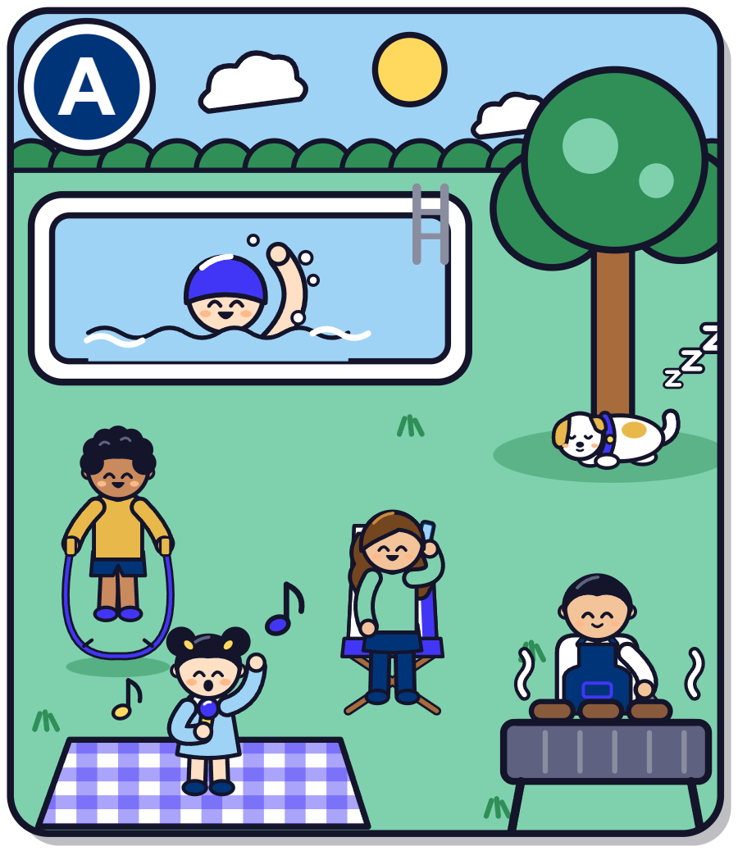
그림 A Imagen A Picture A
그림 A
Notes:
Anexo · solo para mandar al chat · no proyectar (rompería el juego). Usa el archivo S02_Imagen_A.png (Curriculo/Fase3_Basico2/HK2/): no hace falta exportar nada desde PowerPoint. Mándala al chat a las 21:34 con la etiqueta «A». Contenido: 하나 수영해요 · 마테오 운동해요 · 도윤 요리해요 · 서아 노래해요 · 발렌티나 전화해요 · 콩이 자요.
Imagen: incluida (dibujo de la casa).
Fuente: Nueva (idea de la guía, pág. 15)
Lámina 30

Slide 31
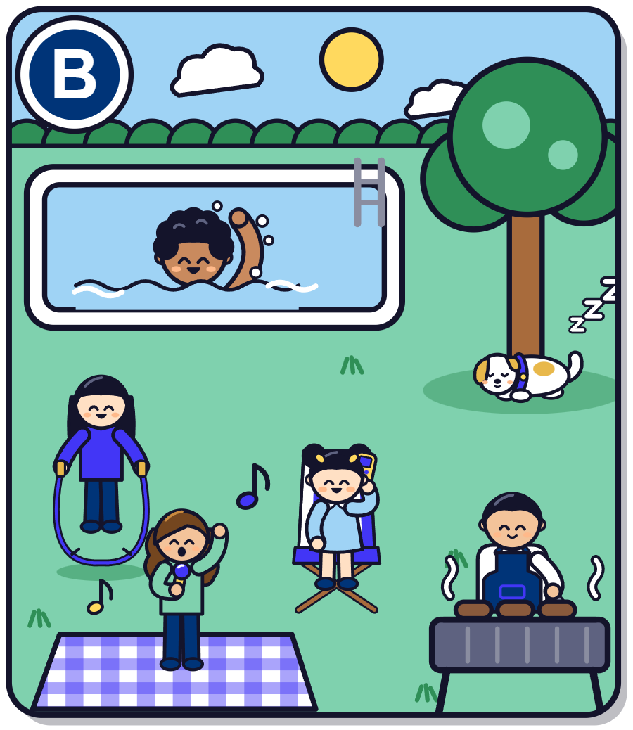
그림 B Imagen B Picture B
그림 B
Notes:
Anexo · solo para mandar al chat · no proyectar. Usa el archivo S02_Imagen_B.png (Curriculo/Fase3_Basico2/HK2/) y mándala al chat con la etiqueta «B». Contenido: 마테오 수영해요 · 하나 운동해요 · 도윤 요리해요 · 발렌티나 노래해요 · 서아 전화해요 · 콩이 자요. Diferencias con A: quién nada, quién hace ejercicio, quién canta y quién habla por teléfono.
Imagen: incluida (dibujo de la casa).
Fuente: Nueva (idea de la guía, pág. 15)
Lámina 31

